Slide 1
经典考题(五) --
Jump Game
55. Jump Game
45. Jump Game II
1306. Jump Game III
1345. Jump Game IV
1340. Jump Game V
1696. Jump Game VI
1871. Jump Game VII
403. Frog Jump
你们的好朋友Eddie

Slide 2
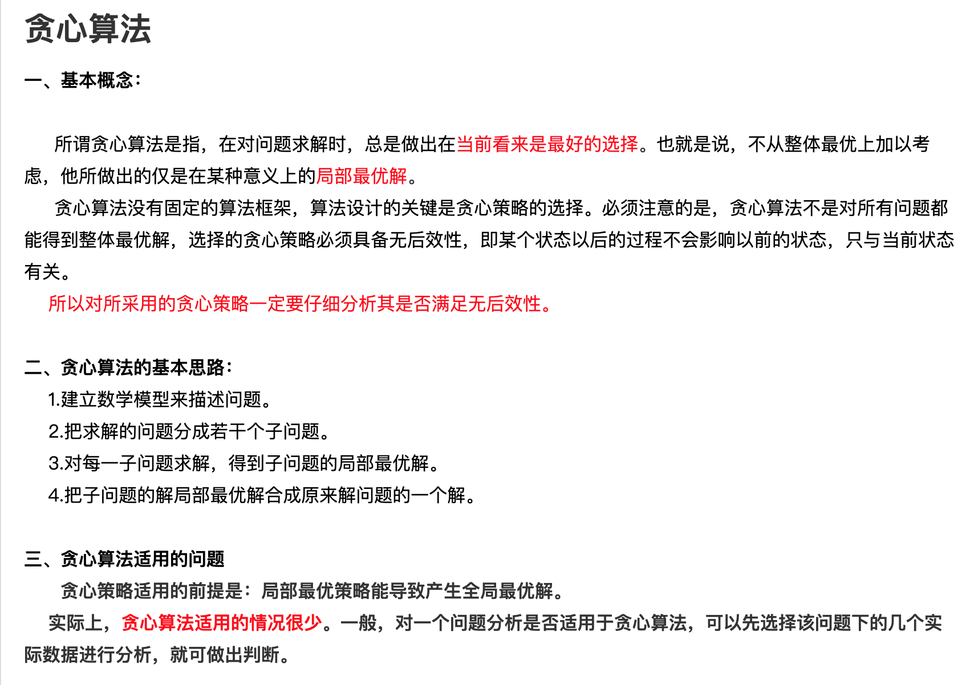
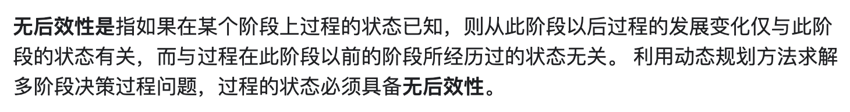
我们之后会专门出一节ppt来讲贪心，著名的meeting room就是贪心的例题

Slide 3
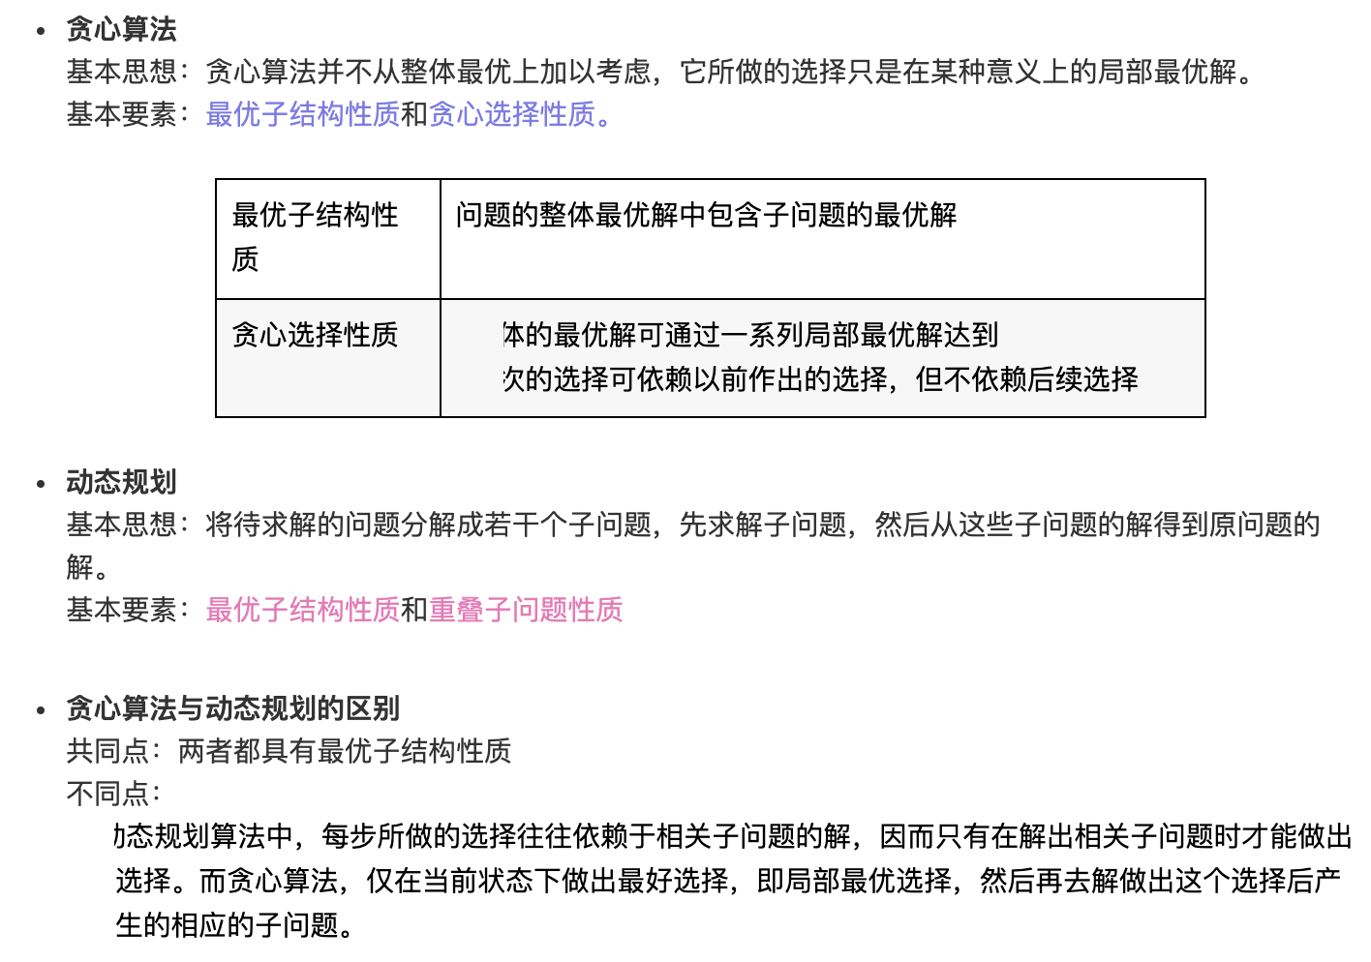

Slide 4
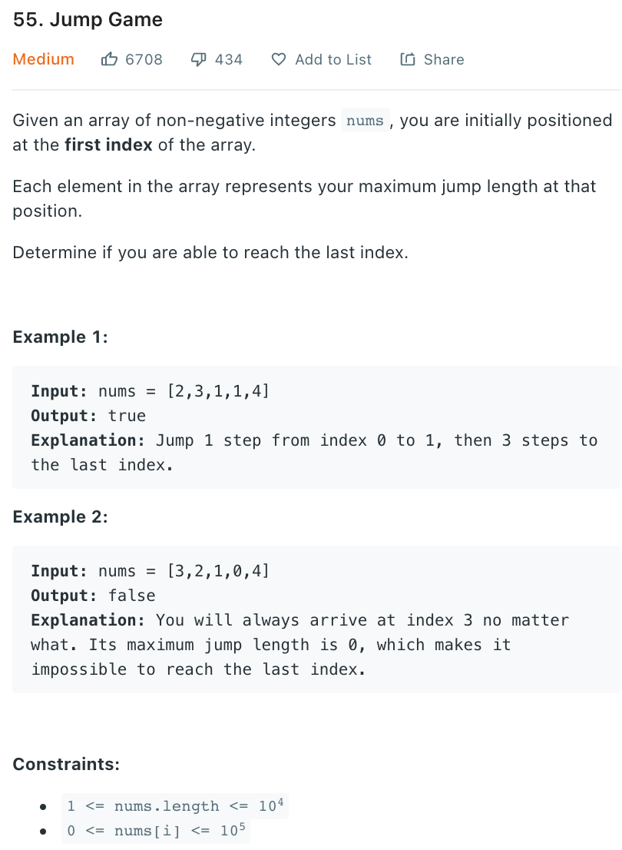

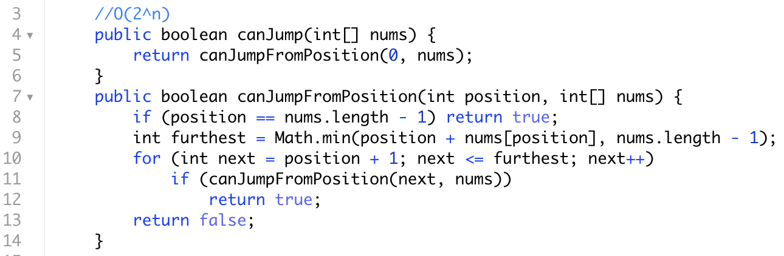
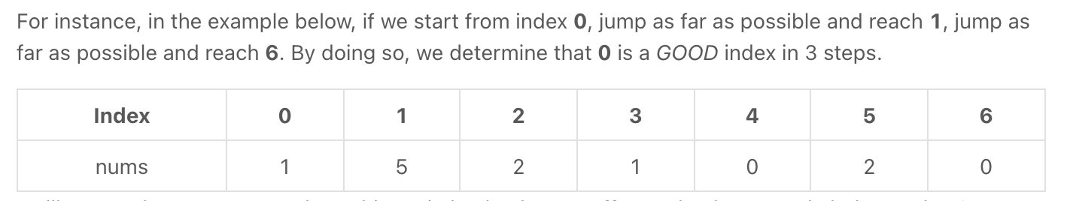
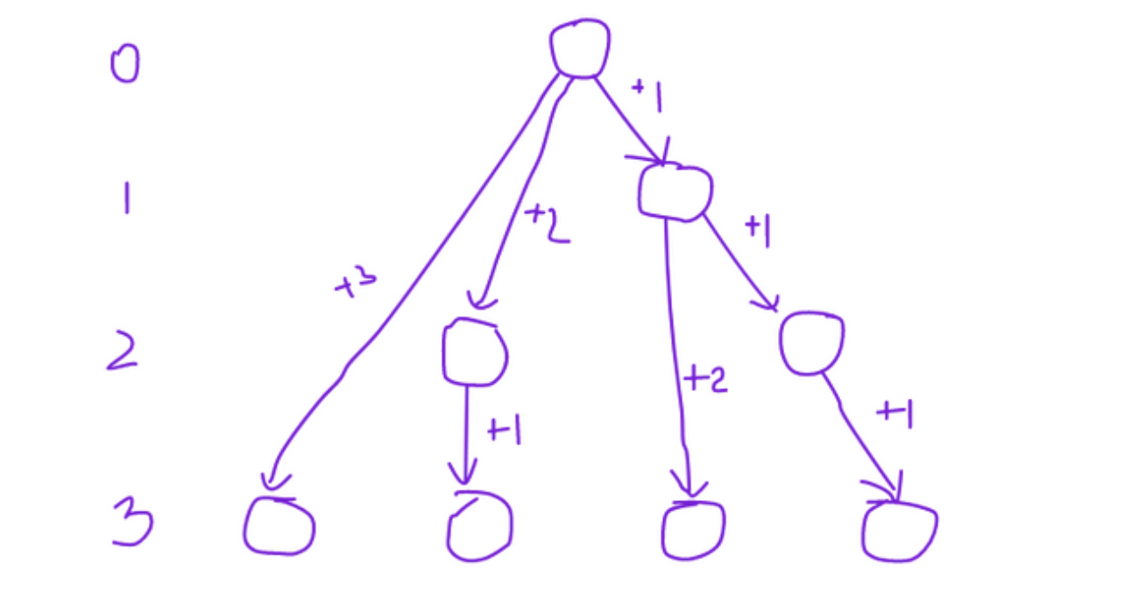
Approach 1: Backtracking O(2^n)
Say the input is [3, 2, 1, 0]
我们从起点0到终点n一共有2^n种不同的路线，因为每个石头可以选择踩或者不睬

Slide 5
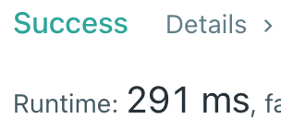
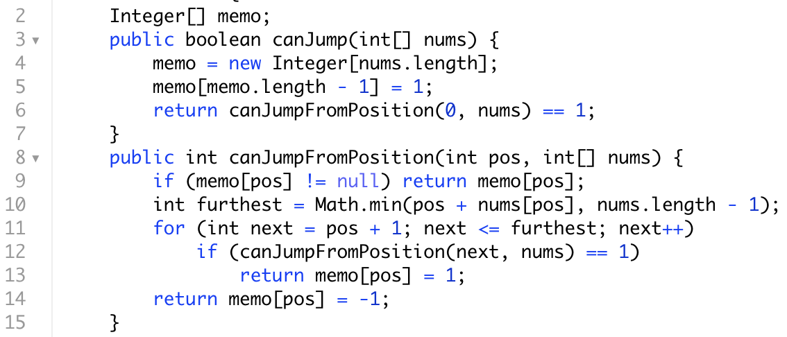
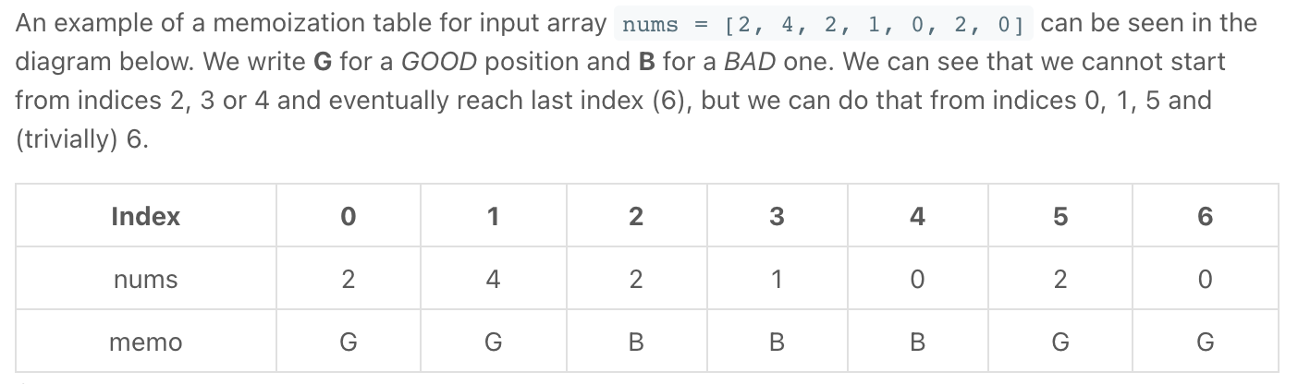
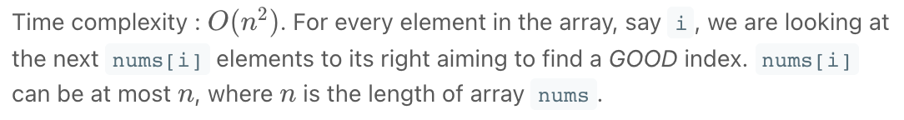
Approach 2: Dynamic Programming Top-down O(n2)

Slide 6
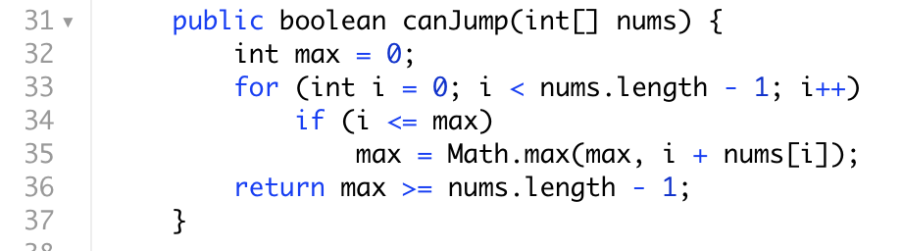
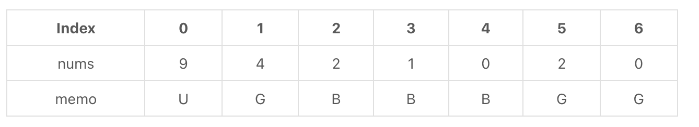
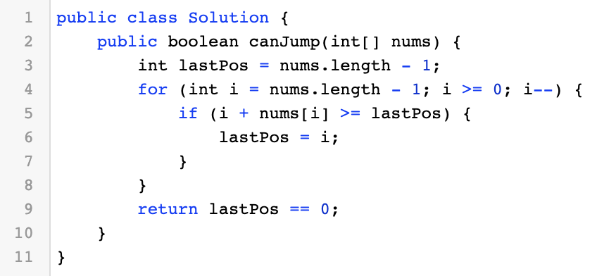
Approach 3: Greedy O(n)
From a given position, when we try to see if we can jump to a GOOD position, we only ever use one - the first one (see the break statement). In other words, the left-most one. If we keep track of this left-most GOOD position as a separate variable, we can avoid searching for it in the array.

Slide 7
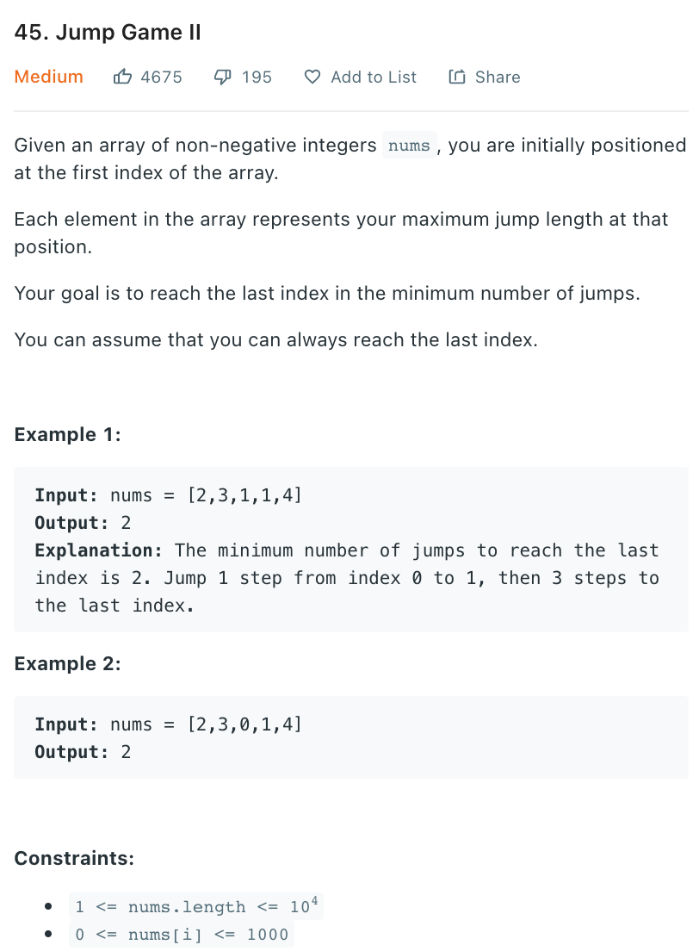
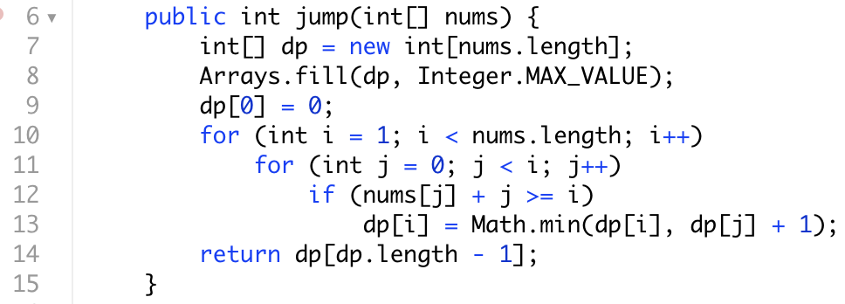
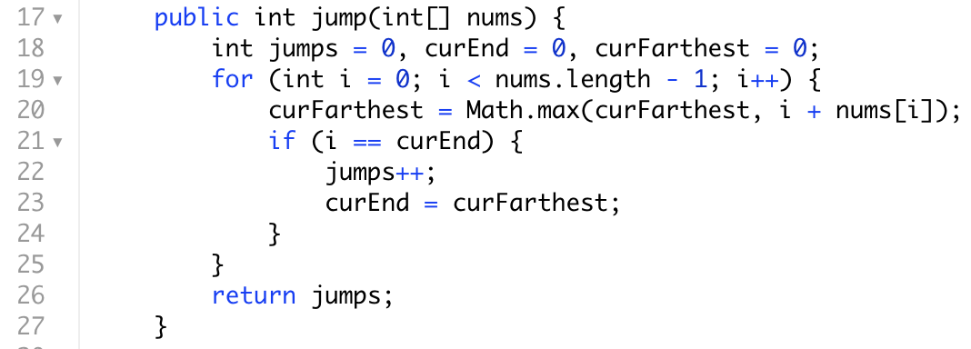
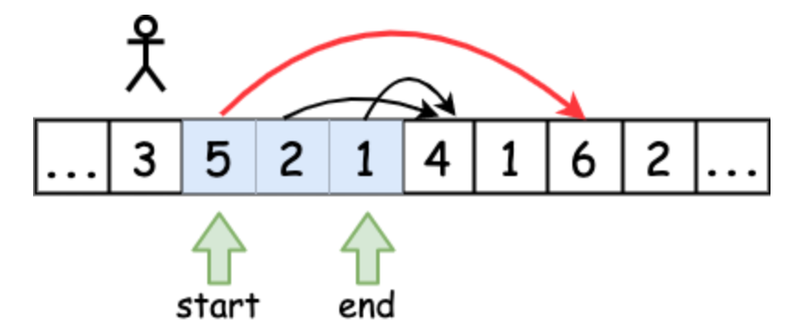
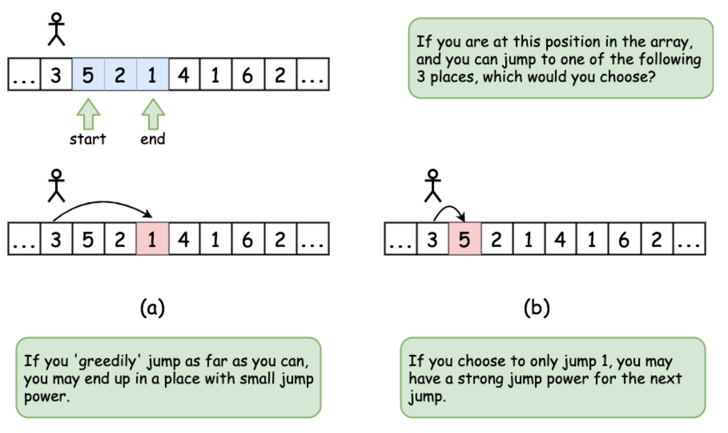
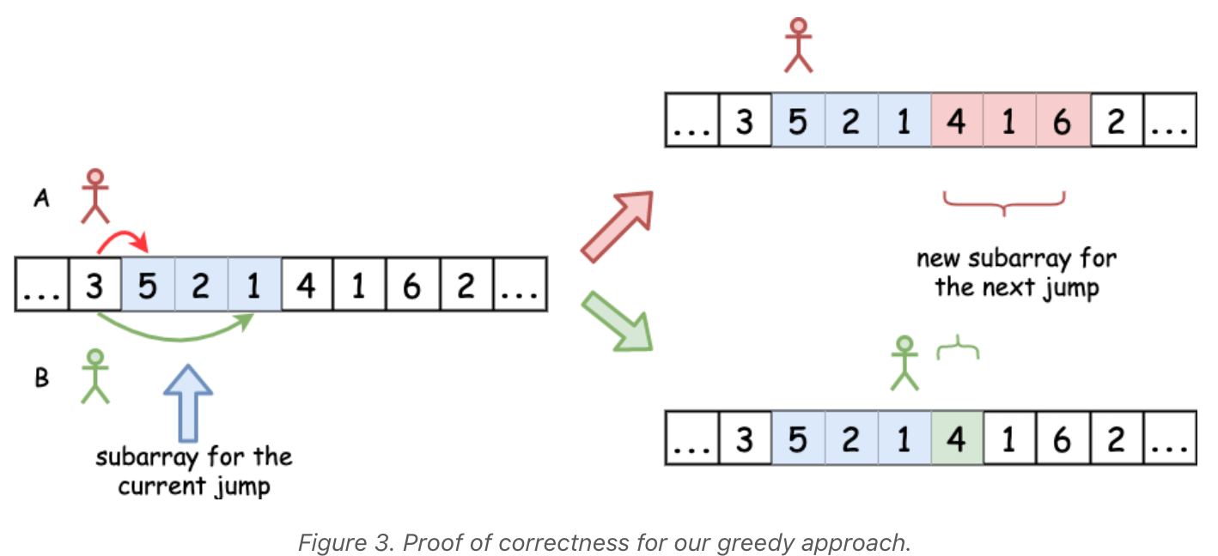
dp O(n2)
Approach: Greedy O(n)
证明greedy是正确的

Slide 8
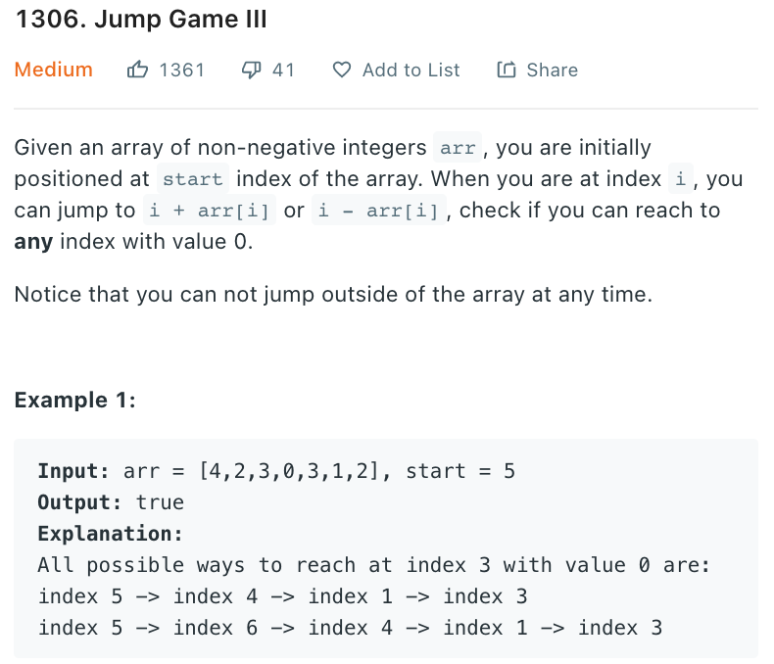
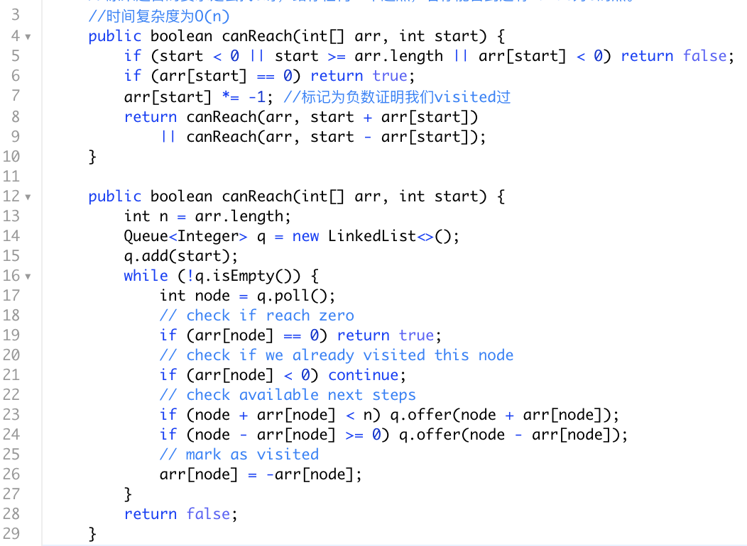
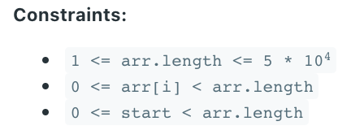
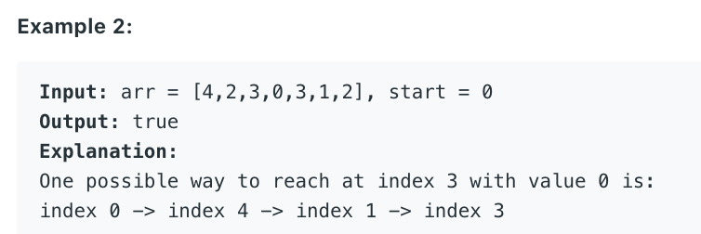
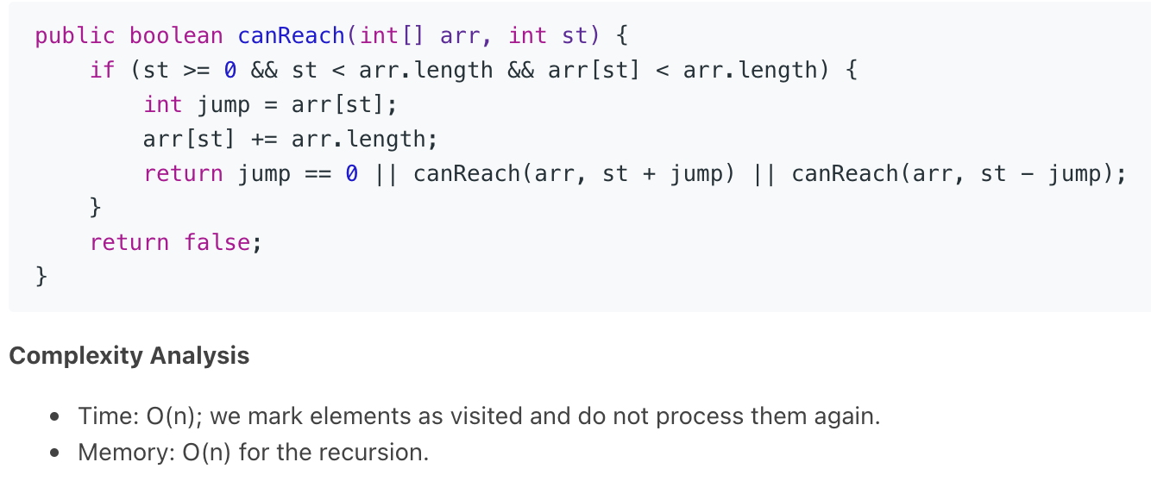
我们可以使用广度优先搜索的方法得到从 start 开始能够到达的所有位置，如果其中某个位置对应的元素值为 0，那么就返回 True。

Slide 9
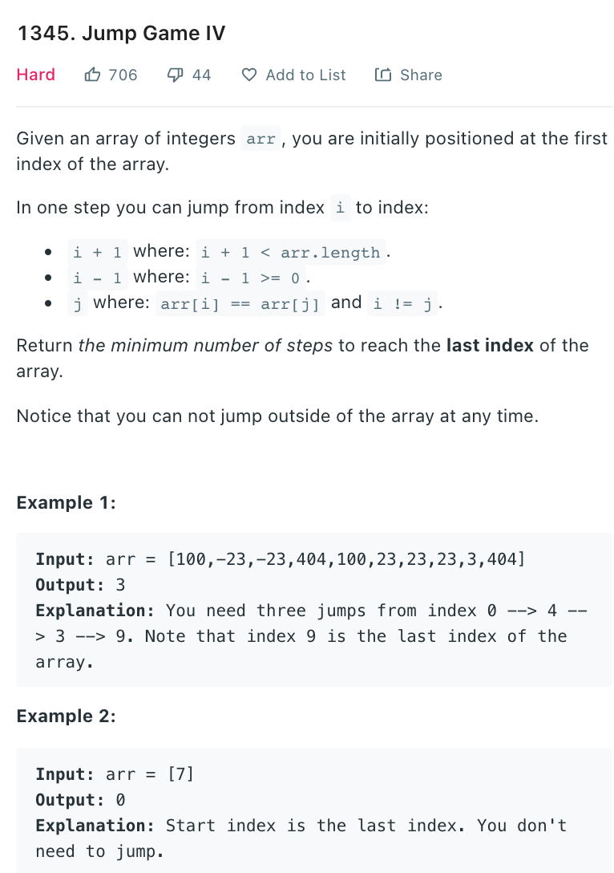
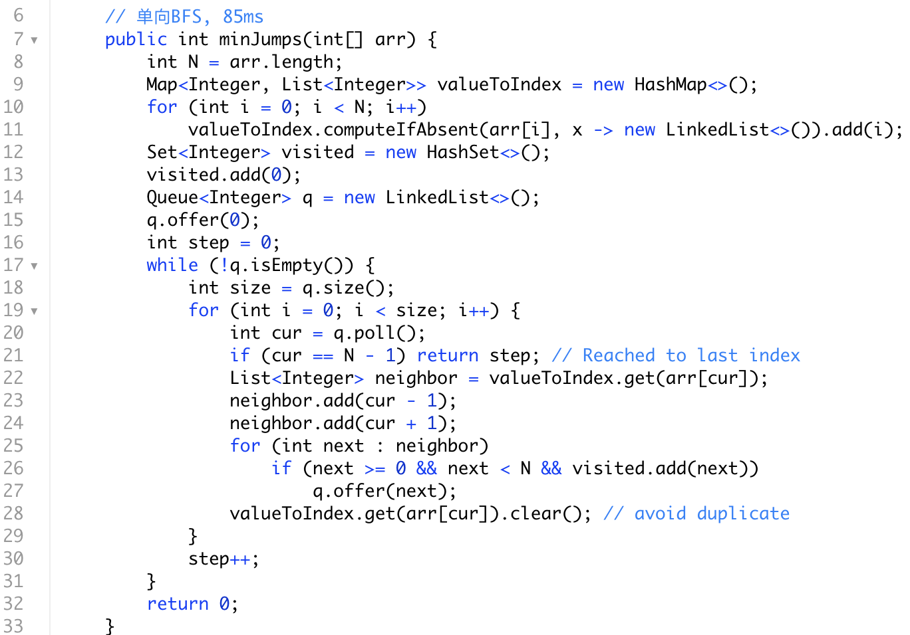
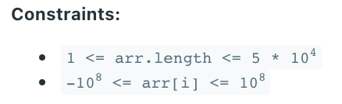
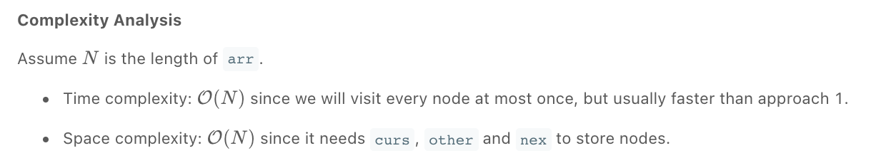
我们直接模拟这个过程，把下一个能跳到的地方，同value或者左右邻居放入queue即可

Slide 10
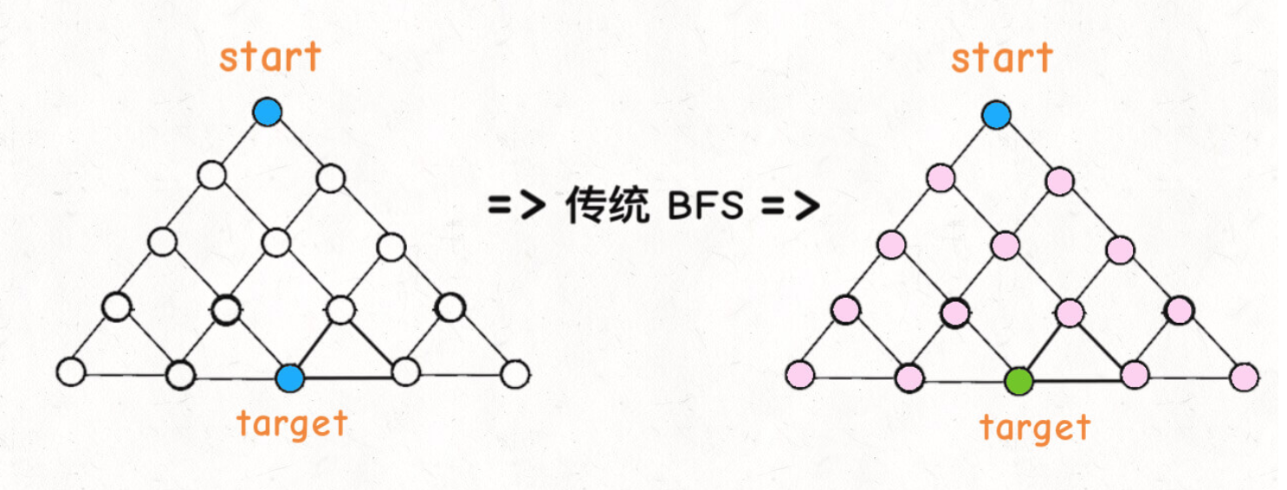
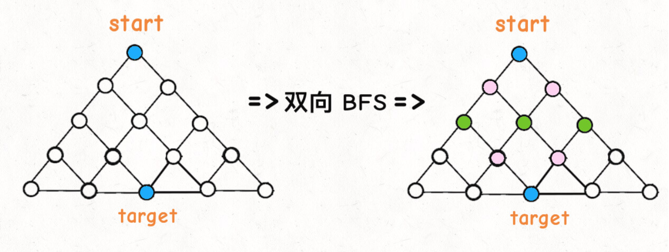
优化？双向BFS
传统的 BFS 框架就是从起点开始向四周扩散，遇到终点时停止；而双向 BFS 则是从起点和终点同时开始扩散，当两边有交集的时候停止。
图片来自: labuladong

Slide 11
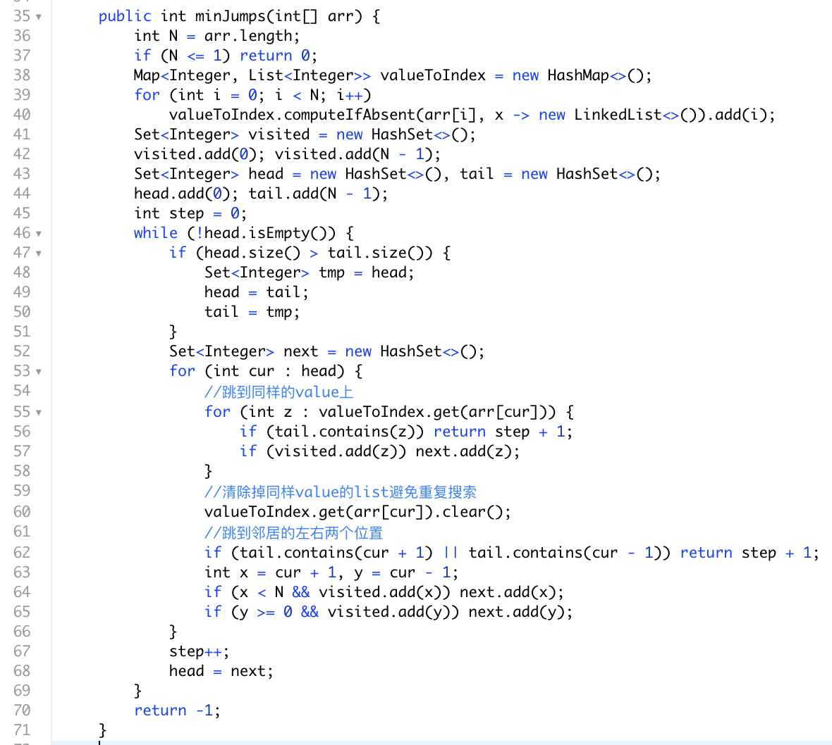
双向BFS优化60ms

Slide 12
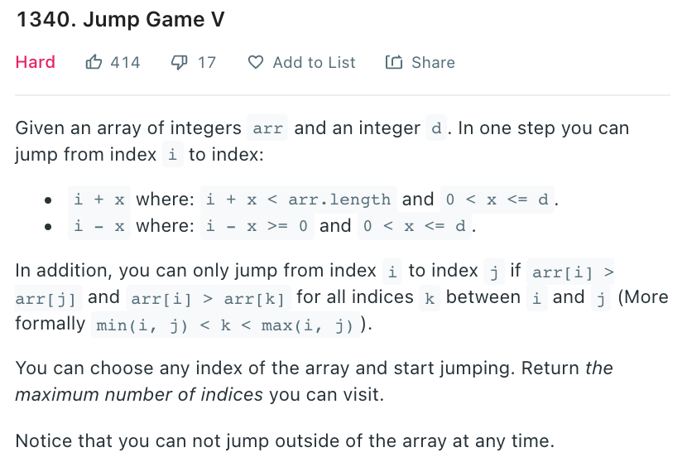
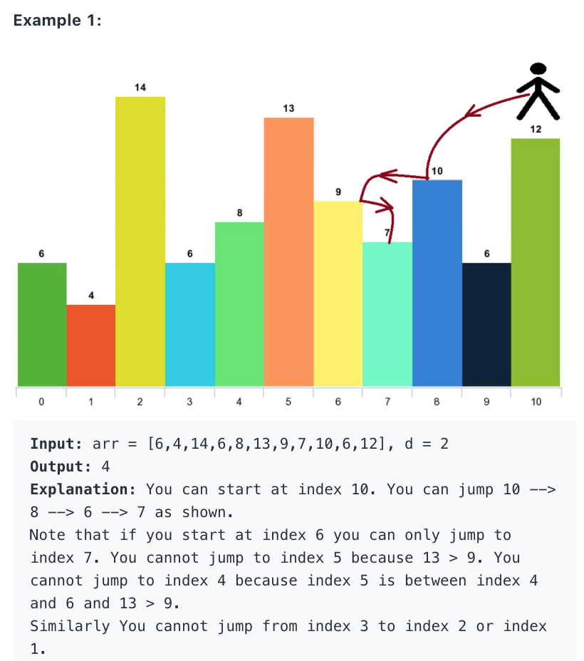
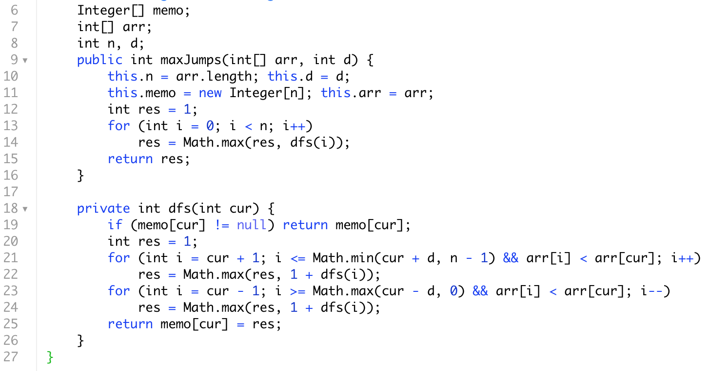
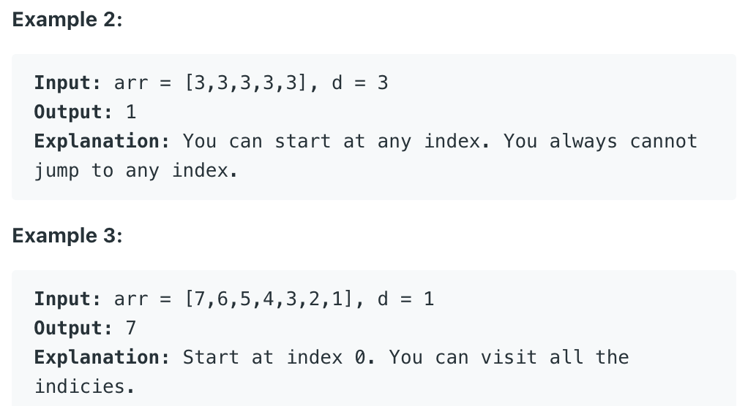
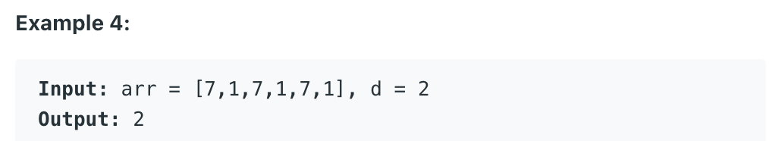
Use dynamic programming. dp[i] is max jumps you can do starting from index i. Answer is max(dp[i]).
dp[i] = 1 + max (dp[j]) where j is all indices you can reach from i.
Lee神的单调栈DP O(n) https://mp.weixin.qq.com/s/kEQ00_WLqDTG6tbsjQ2Xjw

Slide 13
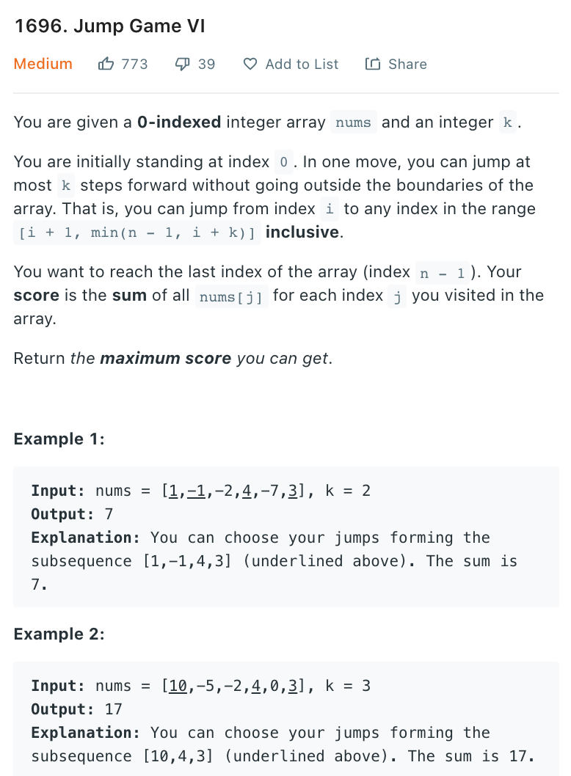
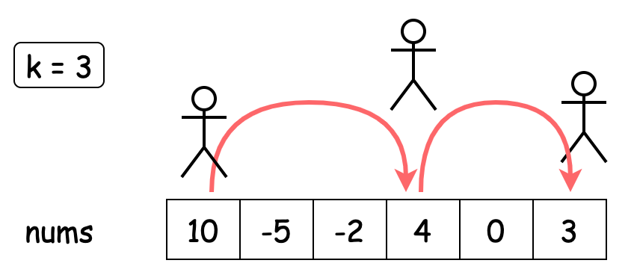
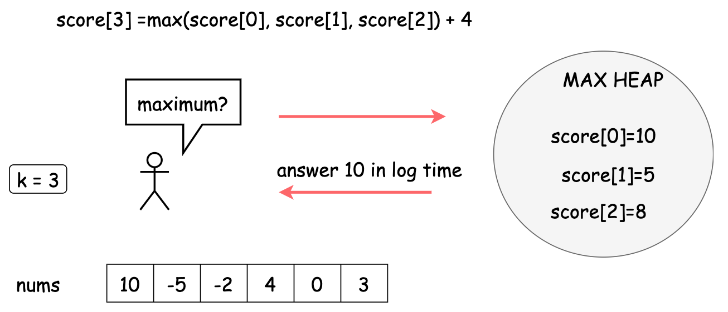
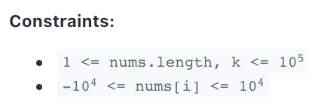
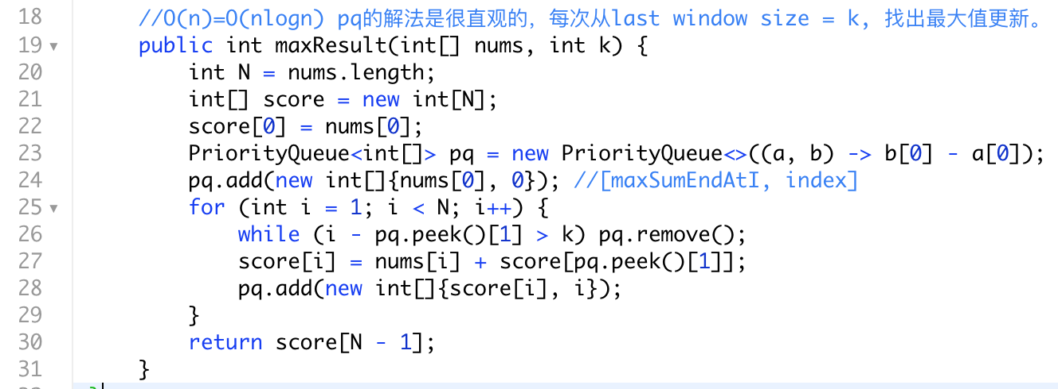
dp[i] represent the max score we can get ending at index i

Slide 14
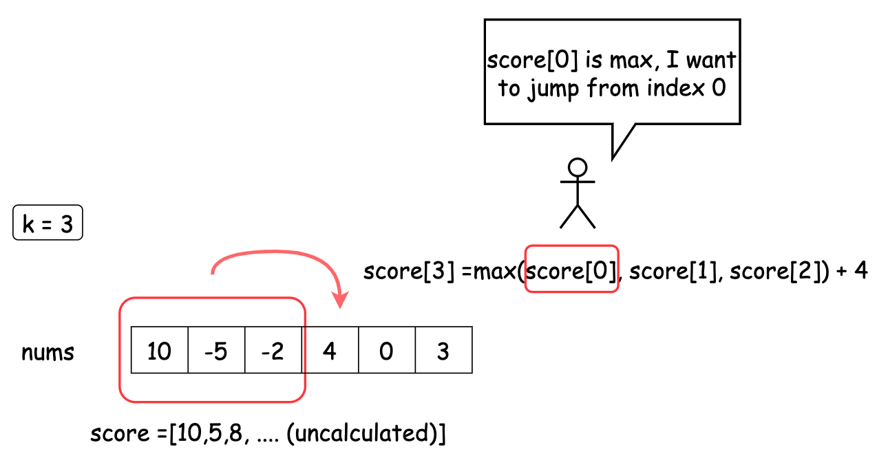
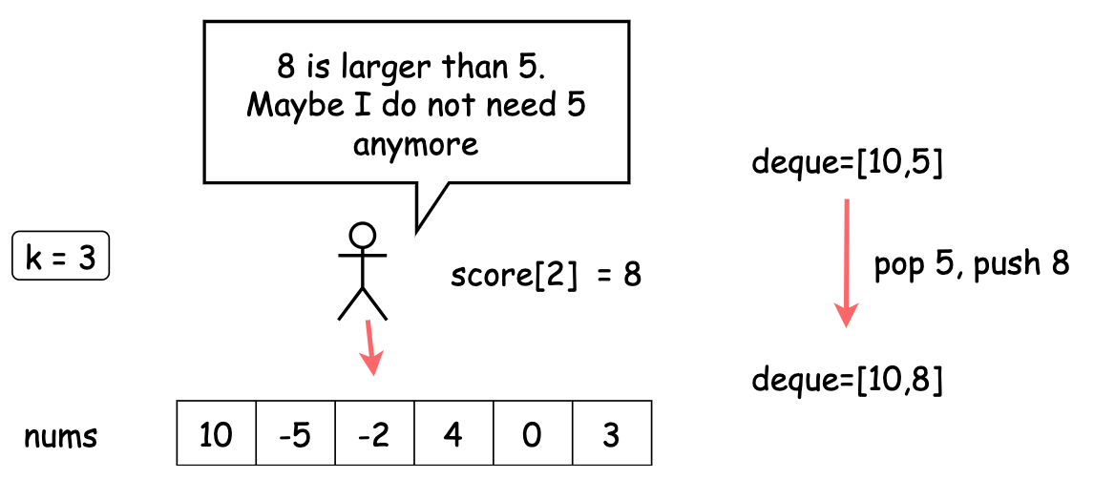
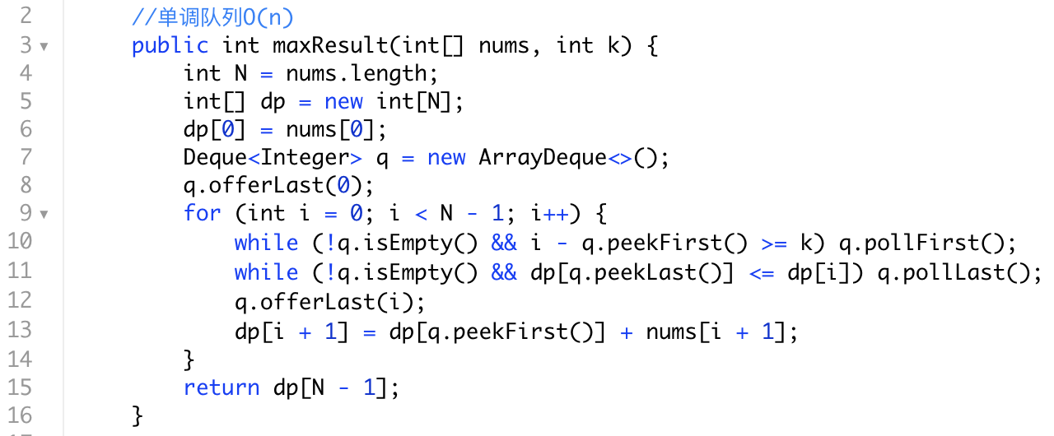
dp[i] represent the max score we can get ending at index i

Slide 15
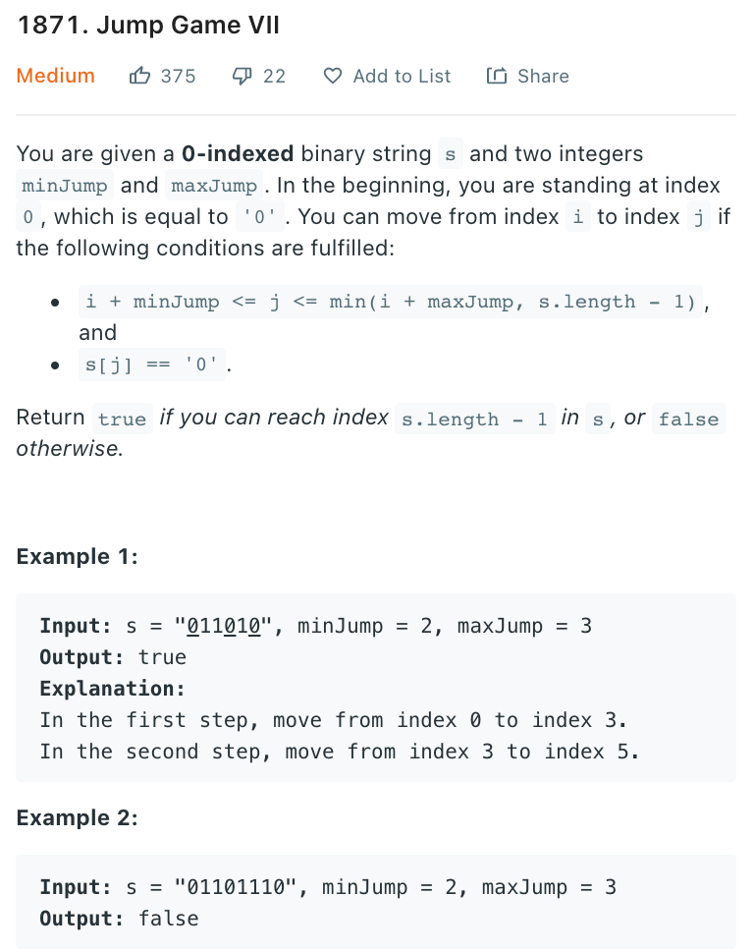
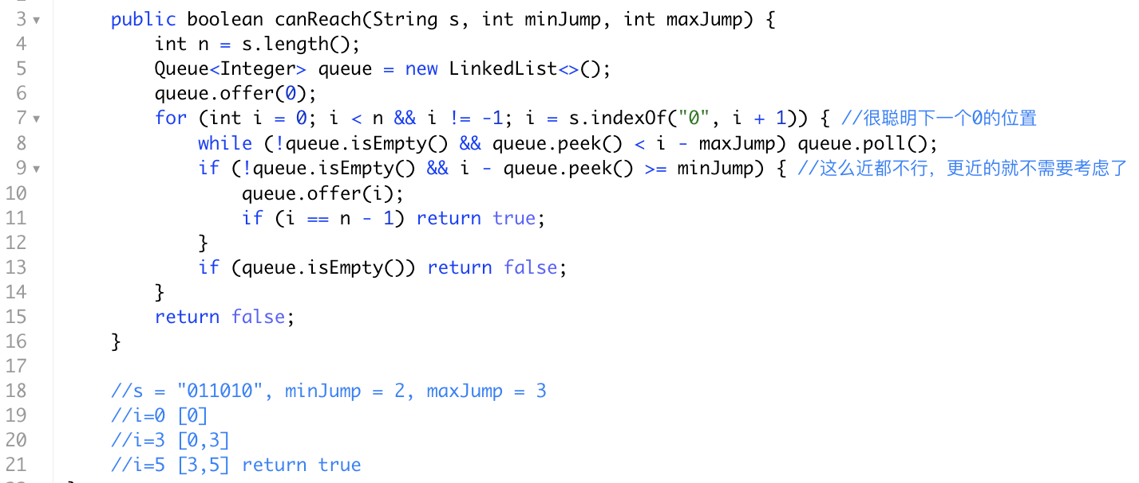
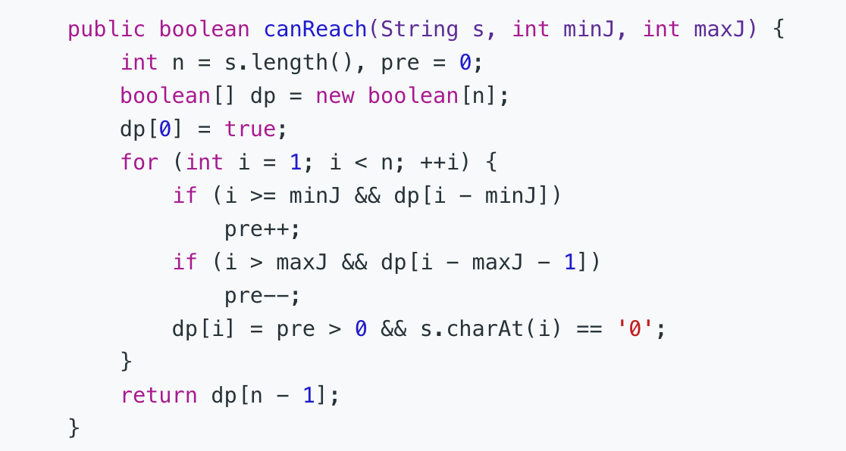
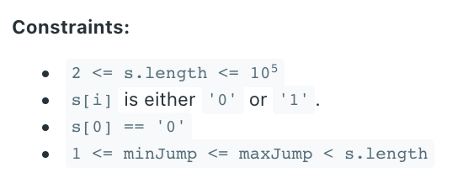
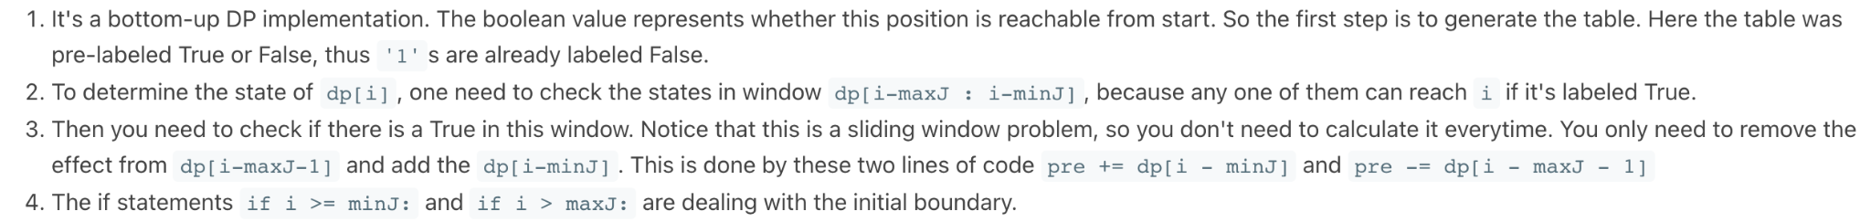
我们推荐的普通解法
Lee215的神奇解法
Lee215
dp[i] = true if we can reach s[i].
pre means the number of previous position that we can jump from.

Slide 16






Slide 17
Summary
Jump game 知识考点
Jump game 1: DP 或者 Greedy
Jump game 2: DP 或者 Greedy
Jump game 3: BFS 或者 DFS
Jump game 4: 单向BFS 或者 双向BFS
Jump game 5: DP
Jump game 6: Sliding window + PQ 或者 Sliding window + 单调队列
Jump game 7: DP 或者 单调队列
Frog jump： DP 或者 更优化的减枝DP
我们通过以上题目发现常见的5个知识考点为： DP, Greedy, 单调队列, sliding window + pq, BFS/DFS
其中dfs+memo的dp最好想到实现，最难的为单调队列。
注意判断不同的选择和题目起点终点的要求

Slide 18


通讯页面
Bilibili https://space.bilibili.com/21630984
Youtube 搜索古城算法
https://www.youtube.com/c/古城算法
wechat 回复‘加群’可加群
谢谢大家的支持！请点赞订阅硬币
500订阅会出一期dp总结篇
免费，不要钱，不卖课，不推销，不辅导，公开资料和视频，任何人和你说钱都是骗子！

Slide 19

greedy 证明

Slide 20
reference
https://www.cnblogs.com/steven_oyj/archive/2010/05/22/1741375.html

